Slide 1

Web Crawler
By Dayu

Slide 2
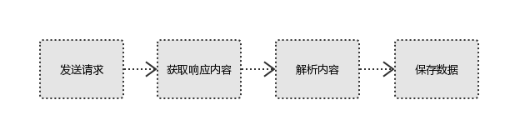
爬虫入门基础
1、发起请求
使用http库向目标站点发起请求，即发送一个Request
Request包含：请求头、请求体等
Request模块缺陷：不能执行JS 和CSS 代码
2、获取响应内容
如果服务器能正常响应，则会得到一个Response
Response包含：html，json，图片，视频等
3、解析内容
解析工具包括正则化模块Re，lxml，Beautifulsoup等
4、保存数据
数据库（MySQL，Mongdb、Redis）
文件

Slide 3
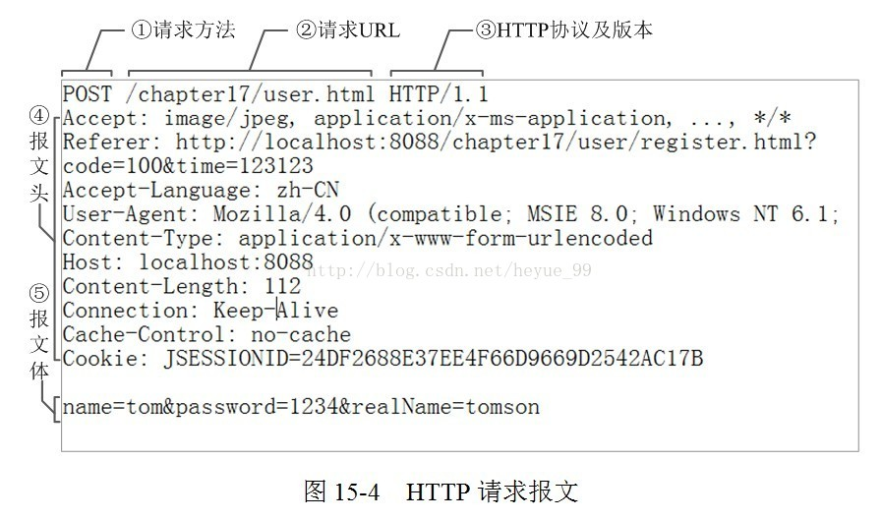
请求行 + 请求头 + 请求体

Slide 4
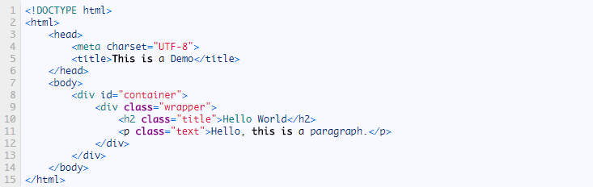
网页简介
一个网页可以说由三大部分，HTML、CSS和JavaScript组成。各个部分的功能简单来说，HTML相当于骨架，JavaScript相当于肌肉，CSS相当于皮肤。
HTML是用来描述网页的语言，全称叫作超文本标记语言，Hyper Text Markup Language。网页包括文字、按钮、图片和视频等各种复杂的元素，其基础架构就是HTML。
HTML用不同类型的标签来表示不同的内容，比如，图片用img标签表示，视频用video标签表示，段落用p标签表示。内容的布局经常通过布局标签div嵌套组合来实现，标签的嵌套和排列构成了网页的框架。

Slide 5
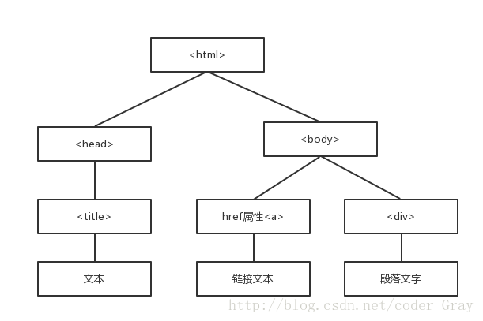
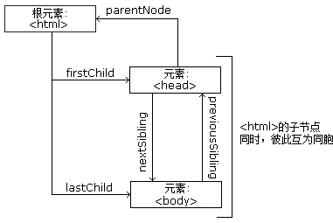
结构化解析
在HTML中，所有标签定义的内容都是节点，它们构成了一个HTML DOM树。
常见Response状态码:
200 OK :成功打开
301 Moved Permanently ：请求对象被永久移除
400 Bad Request ：错误的不能被服务器理解的请求
401 Not Found ： 请求的对象不在该服务器上
403 (FORBIDDEN): 客户端未能获得授权
505 HTTP Version Not Supported ：服务器不支出当前请求message的HTTP版本

Slide 6
爬虫案例步骤
确定要爬的表格
用Request发送请求，并获取Response响应内容
用lxml进行结构化解析
先获取表头再获取表数据
转成结构化数据
Pandas爬虫的做法
伪装浏览器处理403

Slide 7
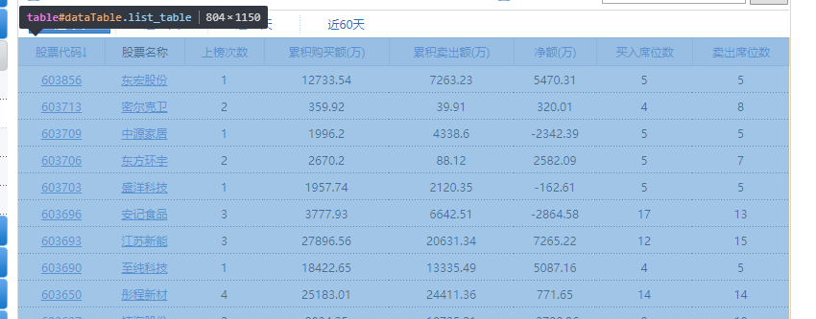
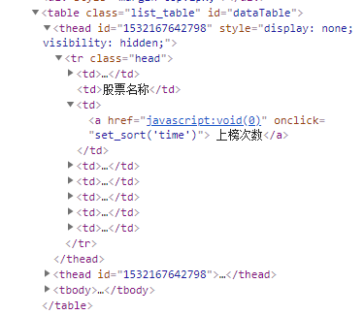
确定要爬的表格
获取表头表达式：
"//table[@id=\"dataTable\"]/thead/tr"

Slide 8
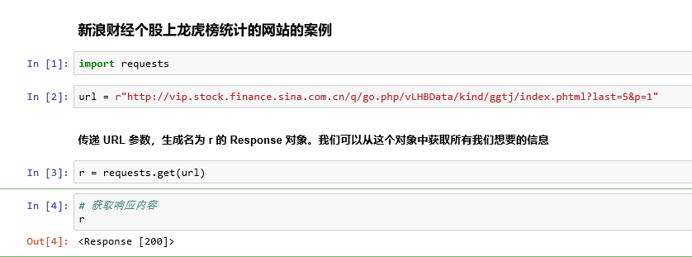
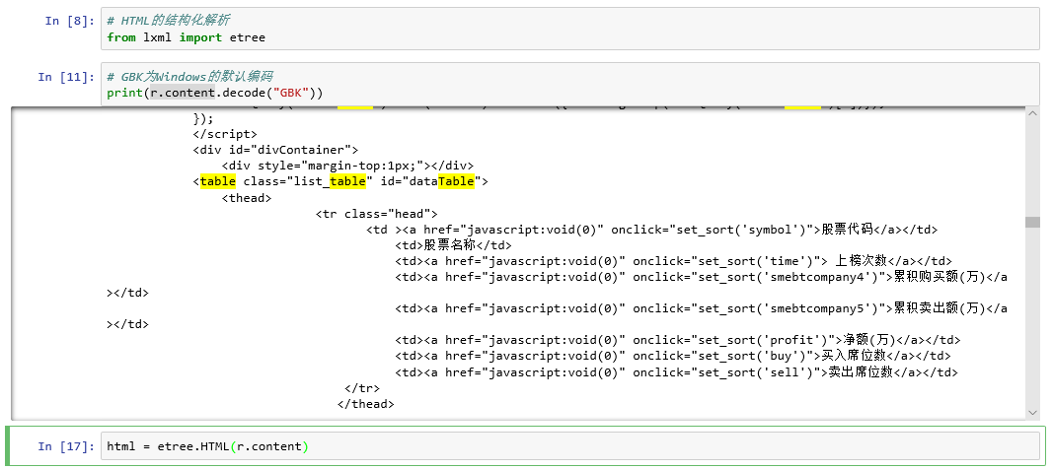
2.用Request发送请求并获取Response响应内容
3. 用lxml进行结构化解析

Slide 9
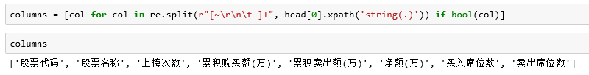
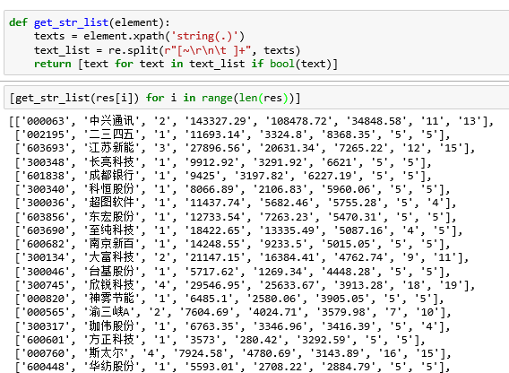
4. 先获取表头再获取表数据

Slide 10
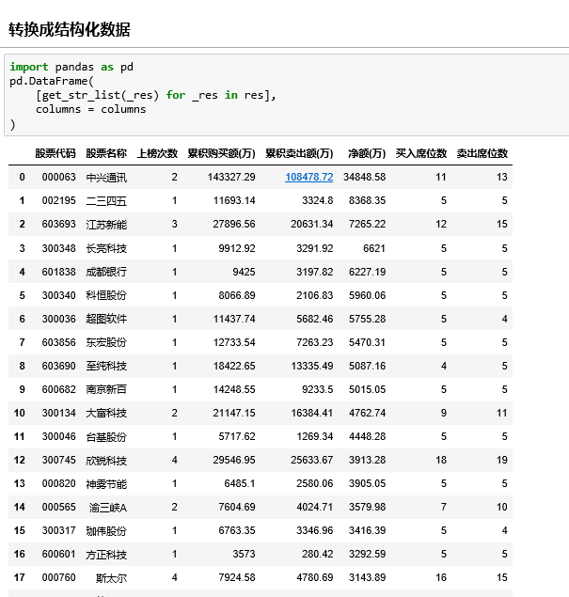
5. 转成结构化数据

Slide 11
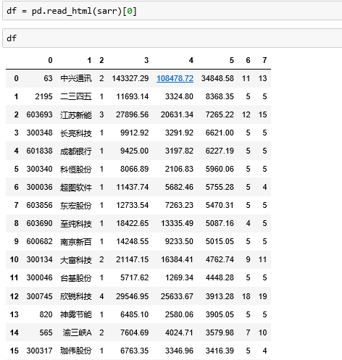
6. Pandas爬虫的做法

Slide 12
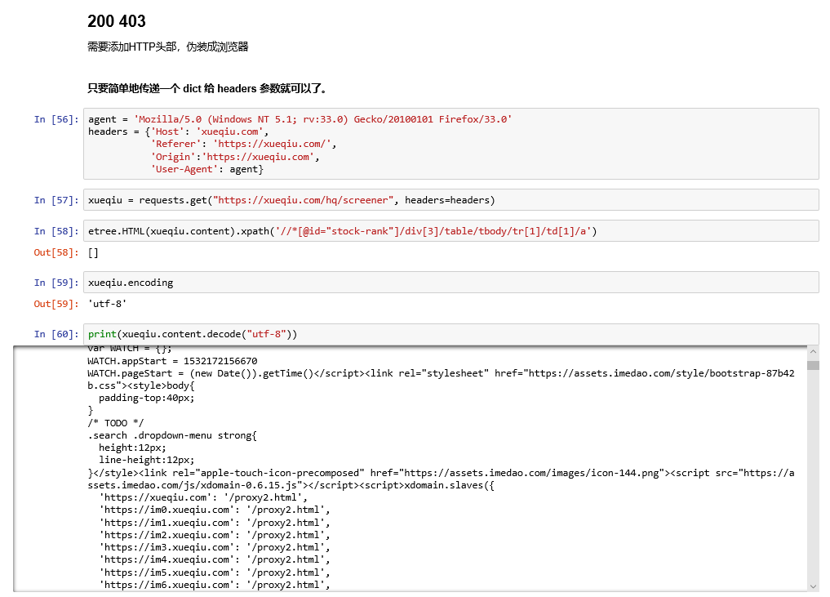
7. 伪装浏览器处理403

Slide 13
ThankYou

